Slide 1
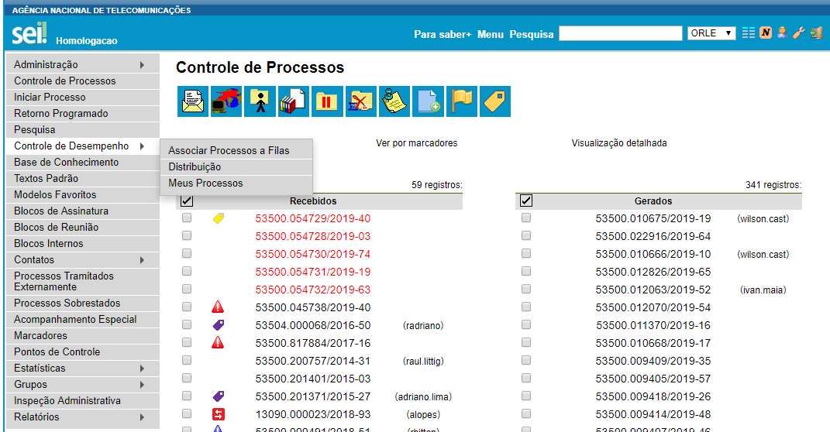
Acesso aos Menu do Controle de Desempenho
Menu do Controle de Desempenho.
Acesso às funcionalidades de Associar Processos a Filas, Distribuição e Meus Processos.

Slide 2
Acesso aos Menu do Controle de Desempenho
Associar Processos a Filas
Visão Geral dos Processos da área que estão cadastrados no Tipo de Controle e possibilita a associação a filas em lote.

Slide 3
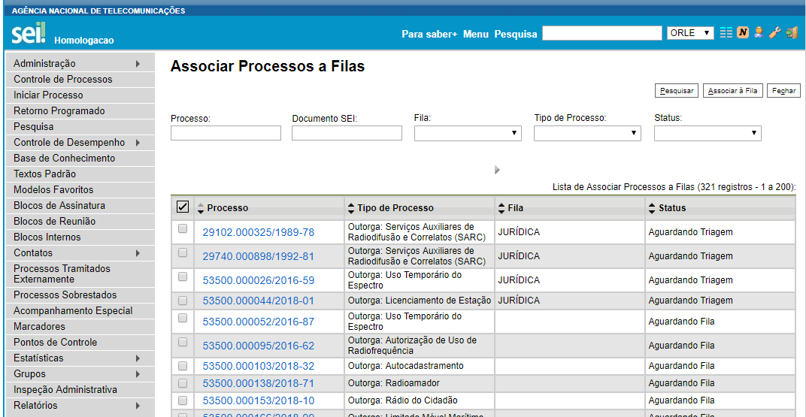
Acesso aos Menu do Controle de Desempenho > Associar Processos a Filas
Filtros possíveis para a lista de processos:
Número do Processo, Número do Documento SEI, Fila em que o processo está, Tipologia do Processo no SEI e Status atual do Processo.

Slide 4
Acesso aos Menu do Controle de Desempenho > Associar Processos a Filas
Tabela com as informações Número do Processo, Tipologia do Processo no SEI, Fila em que o processo está e Status atual do Processo.

Slide 5
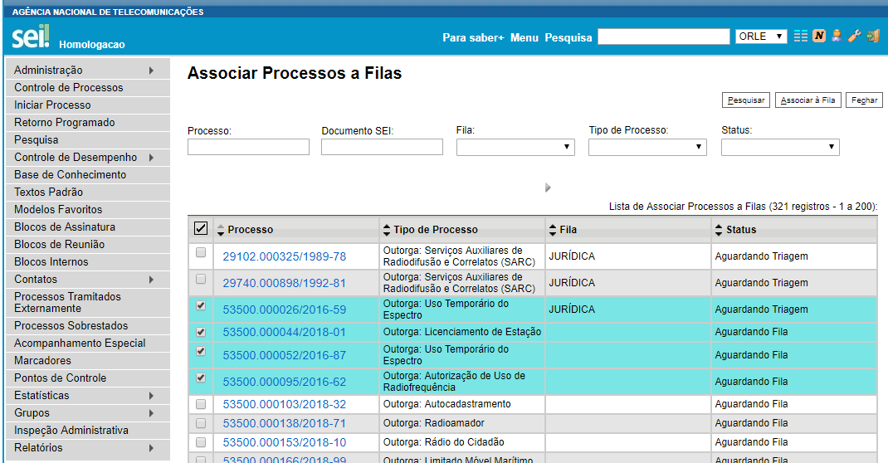
Acesso aos Menu do Controle de Desempenho > Associar Processos a Filas
Associar os processos Selecionados à Fila.
Seleção de Processos em Lote.

Slide 6
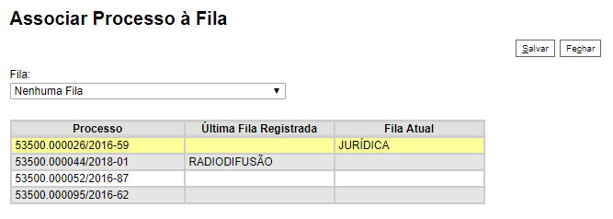
Acesso aos Menu do Controle de Desempenho > Associar Processos a Filas
Tabela com informações sobre os processos selecionados.

Slide 7
Acesso aos Menu do Controle de Desempenho > Associar Processos a Filas
Última Fila registrada mostra qual foi a última fila que o processo esteve associado nesse Tipo de Controle.

Slide 8
Acesso aos Menu do Controle de Desempenho > Associar Processos a Filas
Fila Atual indica se o processo está atualmente em alguma outra fila. Mesmo assim é possível associar a uma outra fila.

Slide 9
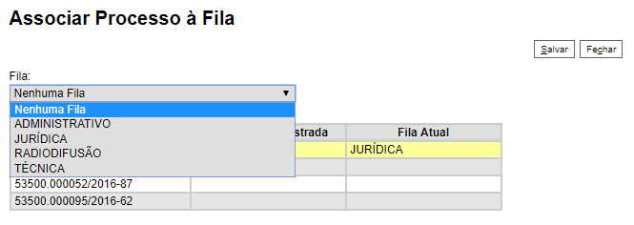
Acesso aos Menu do Controle de Desempenho > Associar Processos a Filas
Campo com as Filas cadastradas no Tipo de Controle de Desempenho.

Slide 10
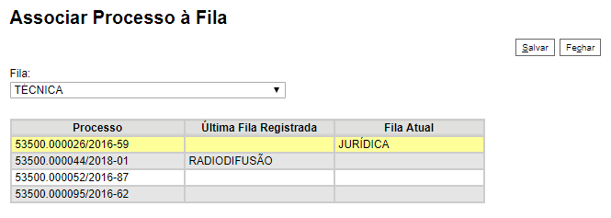
Acesso aos Menu do Controle de Desempenho > Associar Processos a Filas
Salvar para Associar os Processos à Fila.

Slide 11
Acesso aos Menu do Controle de Desempenho
Distribuição
Visão Geral dos Processos da área que já estão em Fila e que podem ser distribuídos para tarefas.

Slide 12
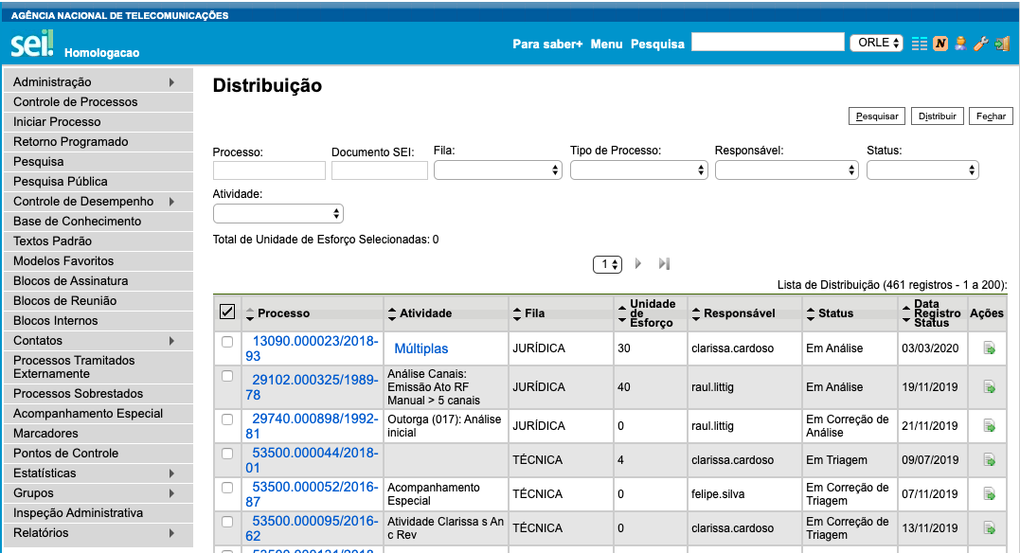
Acesso aos Menu do Controle de Desempenho > Distribuição
Filtros possíveis para a lista de processos:
Número do Processo, Número do Documento SEI, Fila em que o processo está, Tipologia do Processo no SEI, com quem o processo está atribuído, Status atual do Processo e Atividades atribuídas.

Slide 13
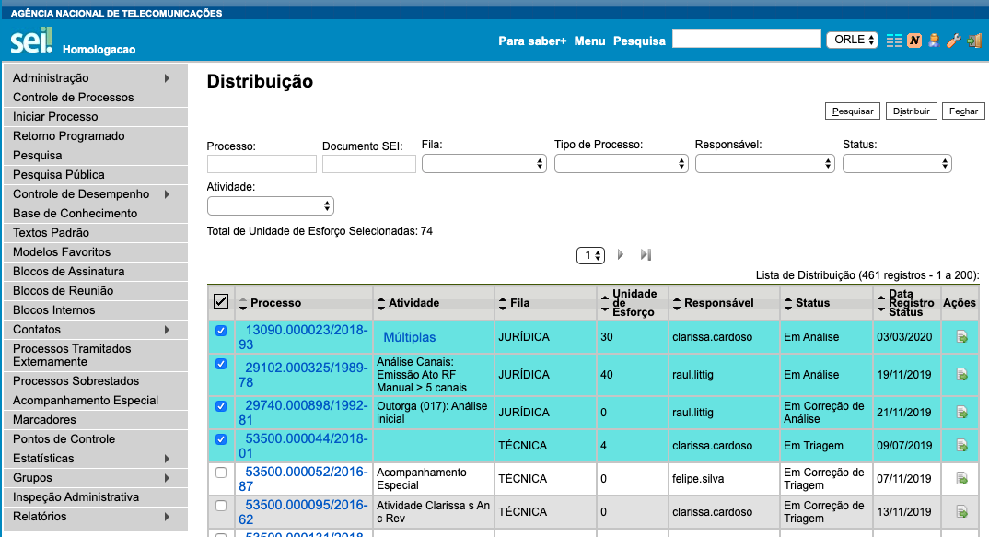
Acesso aos Menu do Controle de Desempenho > Distribuição
Apresenta o Total de Unidade de Esforço dos processos que estão selecionados no momento.

Slide 14
Acesso aos Menu do Controle de Desempenho > Distribuição
Tabela com as informações Número do Processo, Atividades preenchidas na Triagem, Fila em que o processo está, Unidade de Esforço da Tarefa, Responsável com quem o processo está atribuído, Status atual do Processo e Data do Registro do Status.

Slide 15
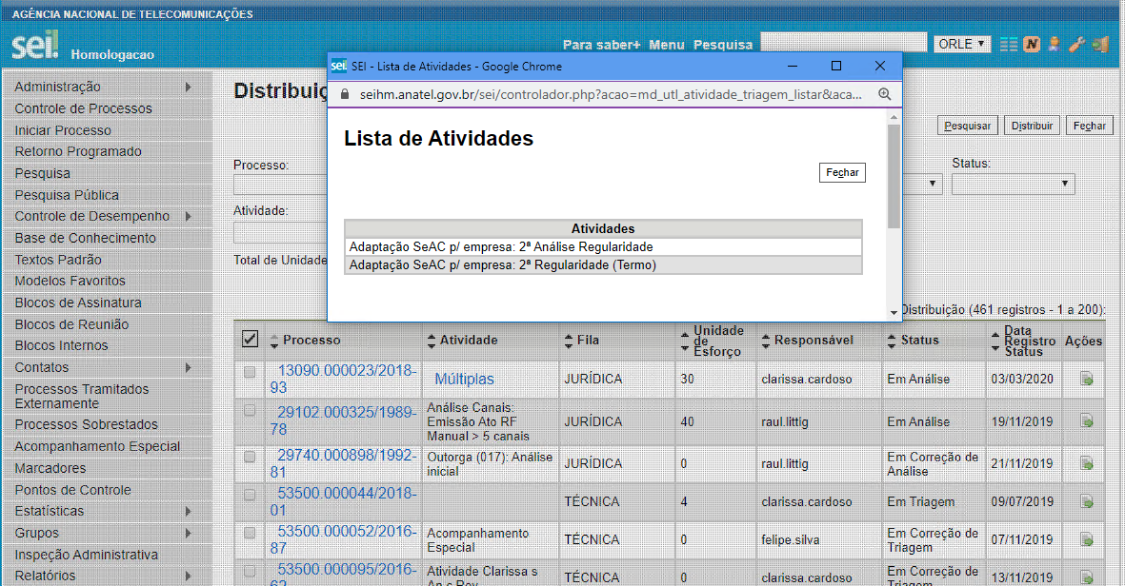
Acesso aos Menu do Controle de Desempenho > Distribuição
Se o processo tiver sido triado com mais de uma atividade será representado por um link que apresenta em uma nova janela as atividades triadas.

Slide 16
Acesso aos Menu do Controle de Desempenho > Distribuição
Um único processo pode ser distribuído pelo botão de ação de Distribuição.

Slide 17
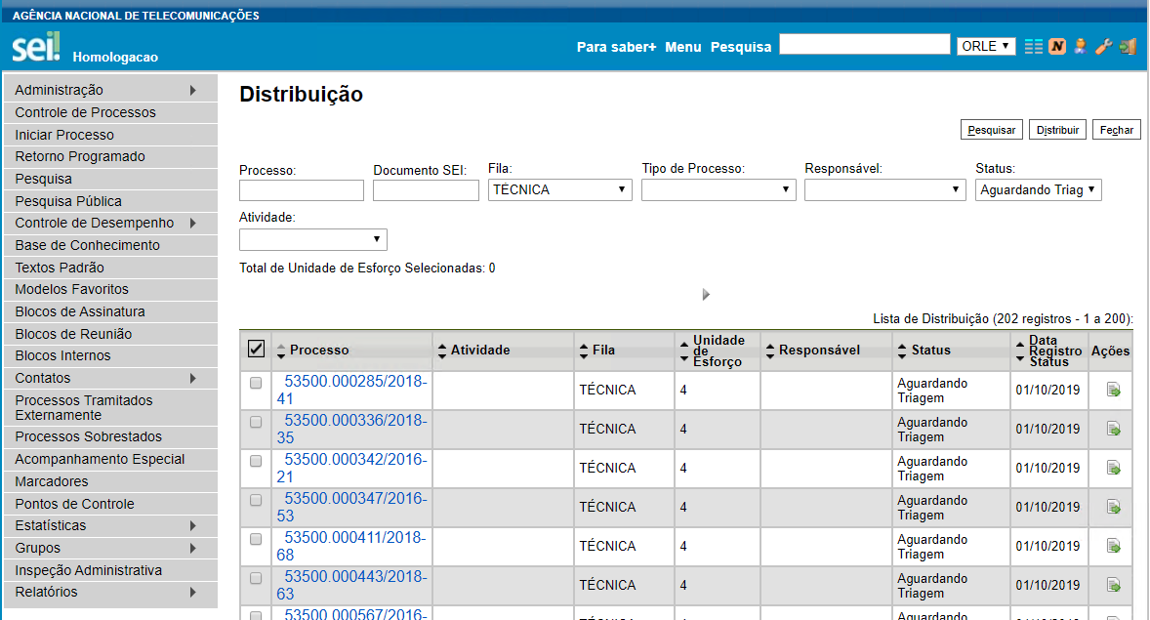
Acesso aos Menu do Controle de Desempenho > Distribuição
Os processos podem ser distribuídos em lote, mas para isso é preciso filtrar uma Fila e um Status.

Slide 18
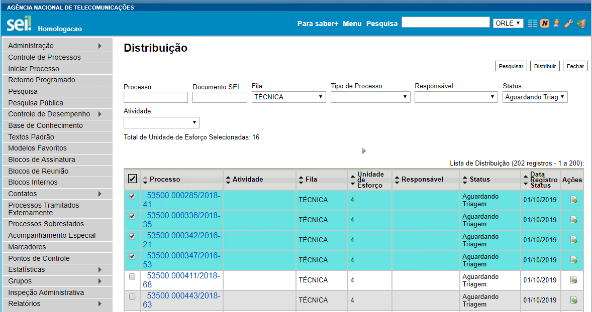
Acesso aos Menu do Controle de Desempenho > Distribuição
Botão para distribuir em lote.
Selecionar em lote os processos.

Slide 19
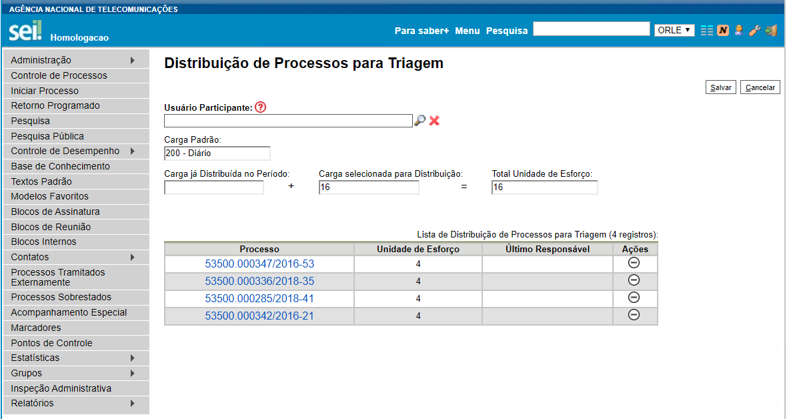
Acesso aos Menu do Controle de Desempenho > Distribuição
Selecionar usuário participante para Distribuição de Processo.
Carga Padrão e Frequência de Distribuição definidos nos Parâmetros Gerais do Tipo de Controle

Slide 20
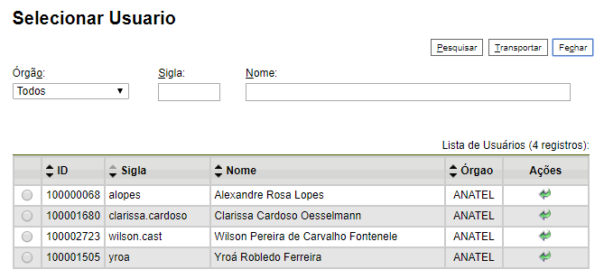
Acesso aos Menu do Controle de Desempenho > Distribuição
Na modal irão aparecer somente os usuários que estão cadastrados com o papel daquela tarefa na fila atual.
Somente poderá ser selecionado um Usuário.

Slide 21
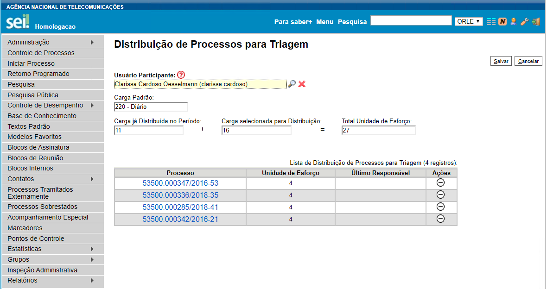
Acesso aos Menu do Controle de Desempenho > Distribuição
Quando o Usuário Participante é selecionado a Carga Padrão é recalculada de acordo com o Tipo de Presença e Tipo de Jornada cadastrado para o participante nos Parâmetros Gerais.

Slide 22
Acesso aos Menu do Controle de Desempenho > Distribuição
Também são apresentados os campos com o total em Unidades de Esforço que já foi Distribuído no período para o participante.
O total em Unidades de Esforço que está selecionado no momento para Distribuição.
E a soma dos dois campos anteriores como o Total de Unidade de Esforço.

Slide 23
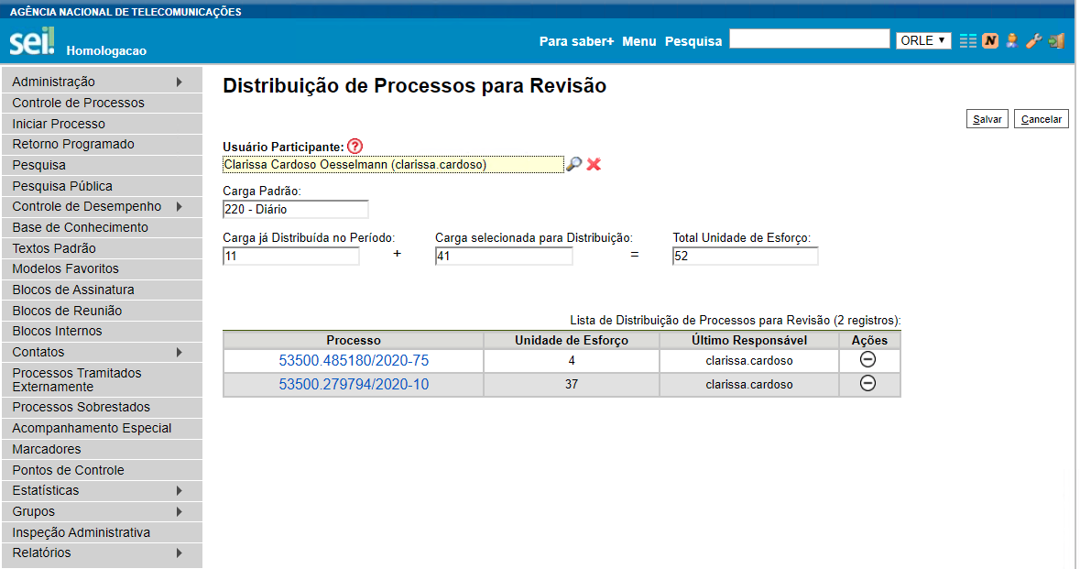
Acesso aos Menu do Controle de Desempenho > Distribuição
Na tabela aparecem os processos que estão selecionados para serem distribuídos e a Unidade de Esforço de cada.

Slide 24
Acesso aos Menu do Controle de Desempenho > Distribuição
A coluna Último Responsável apresenta o nome do último usuário a ter realizado uma tarefa nesse atendimento do processo.
Na última coluna é possível retirar o processo da lista de selecionados.

Slide 25
Acesso aos Menu do Controle de Desempenho > Distribuição
Salvar para atribuir os processos no PGD para o usuário. Os processos também são atribuídos no SEI.

Slide 26
Acesso aos Menu do Controle de Desempenho > Distribuição
Ao salvar, o SEI retorna para a tela de Distribuição com o filtro feito anteriormente.

Slide 27
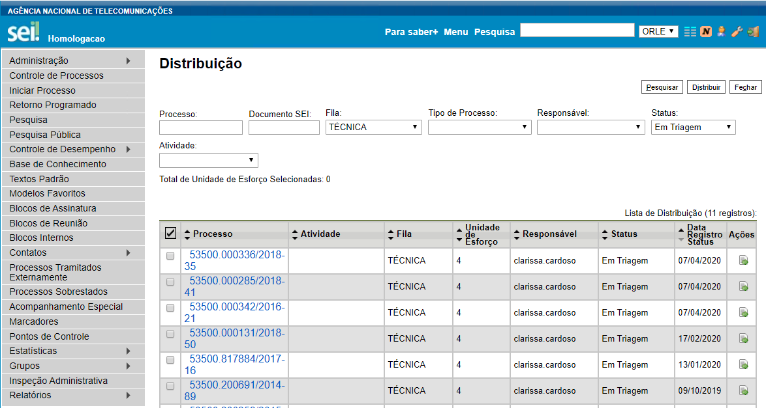
Acesso aos Menu do Controle de Desempenho > Distribuição
Mas pode ser verificado que os processos mudam para o status de realização da tarefa e ficam atribuídos para o usuário.

Slide 28
Acesso aos Menu do Controle de Desempenho
Meus Processos
Visão Geral dos Processos da área estão atribuídos para o seu usuário.

Slide 29
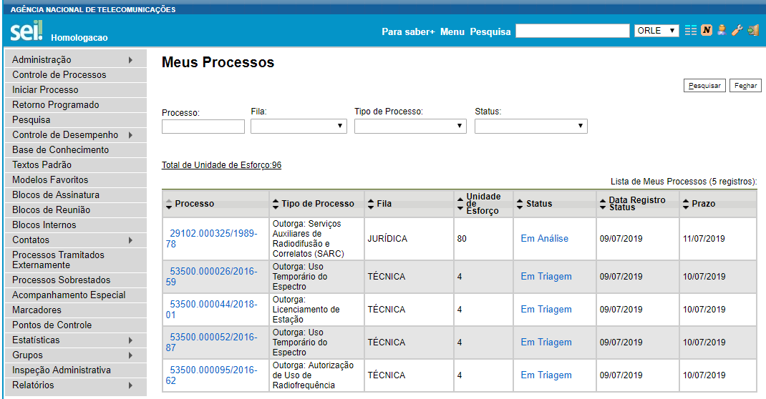
Acesso aos Menu do Controle de Desempenho > Meus Processos
Filtros possíveis para a lista de processos:
Número do Processo, Fila em que o processo está, Tipologia do Processo no SEI e Status atual do Processo.

Slide 30
Acesso aos Menu do Controle de Desempenho > Meus Processos
Total de Unidade de Esforço representa a soma das Unidades de Esforço das tarefas que estão atribuídas para o seu usuário.

Slide 31
Acesso aos Menu do Controle de Desempenho > Meus Processos
Tabela com as informações Número do Processo, Tipologia do Processo no SEI, Fila em que o processo está, Unidade de Esforço da Tarefa, Status atual do Processo, Data do Registro do Status e o Prazo para entrega da tarefa.

Slide 32
Acesso aos Menu do Controle de Desempenho > Meus Processos
Os Status nessa tela possuem um atalho para a tela das tarefas.

Slide 33
Acesso aos Menu do Controle de Desempenho > Meus Processos
Outras funcionalidades para essa tela estão em DESENVOLVIMENTO.

Slide 34
Controle de Processos
Ícone para acesso a telas do Módulo Utilidades Controle de Desempenho.

Slide 35
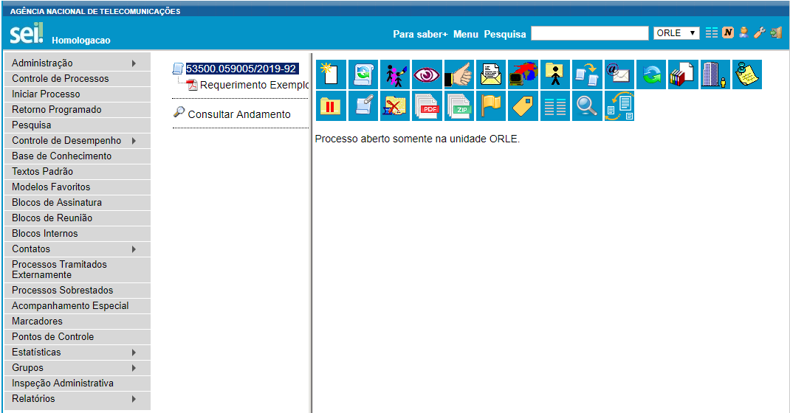
Processo no SEI
Ícone para acesso a telas do Módulo Utilidades Controle de Desempenho.

Slide 36
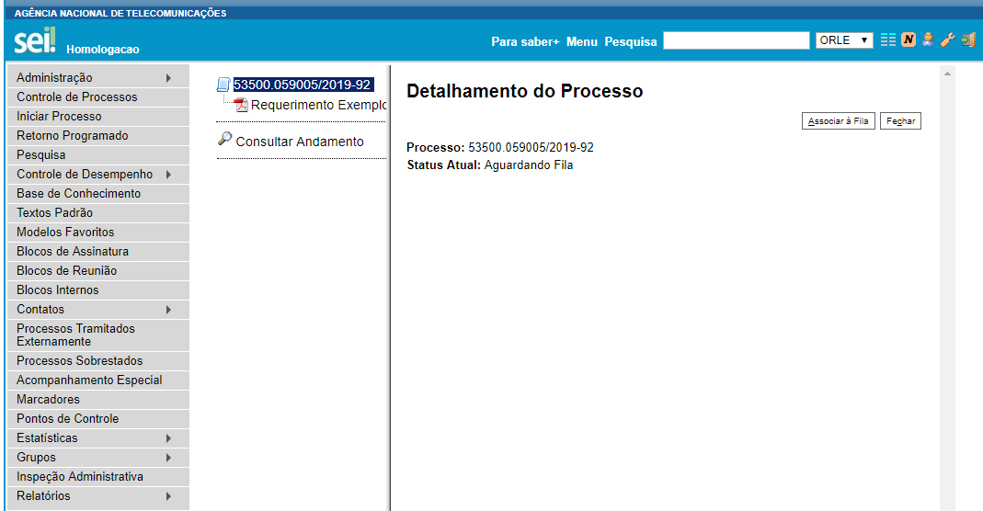
Processo no SEI > Detalhamento do Processo
No início da tela são apresentadas as informações atuais do processo. No momento o processo ainda não entrou no Módulo. Os dados do Módulo só são ativados quando o processo é colocado em uma fila.

Slide 37
Processo no SEI > Detalhamento do Processo
Nessa tela também é possível abrir a Modal para associar esse processo a uma fila.

Slide 38
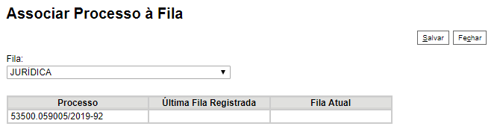
Processo no SEI > Detalhamento do Processo > Associar à Fila
A modal segue o mesmo modelo da tela de Associação à Fila.

Slide 39
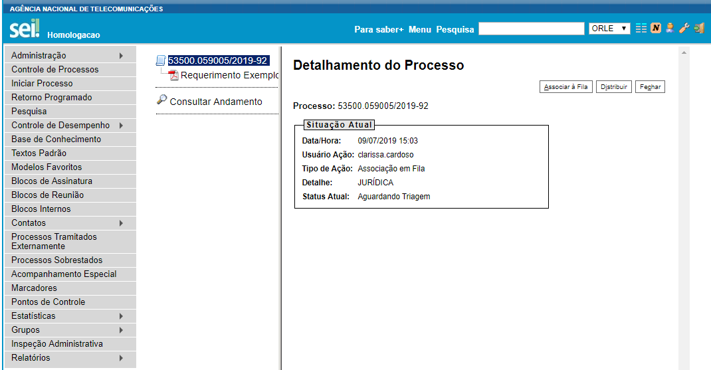
Processo no SEI > Detalhamento do Processo
A partir da inserção na fila o processo apresenta o Status atual no Módulo.
Ao entrar no Módulo o processo não pode ser concluído, anexado ou outros enquanto estiver associado a alguma fila.

Slide 40
Processo no SEI > Detalhamento do Processo
O botão de Associar à Fila fica disponível a qualquer momento. Ele pode ser utilizado para trocar a fila ou para tirar de todas as filas.

Slide 41
Processo no SEI > Detalhamento do Processo
Ao entrar em um Status “Aguardando...” o botão de Distribuir fica disponível.

Slide 42
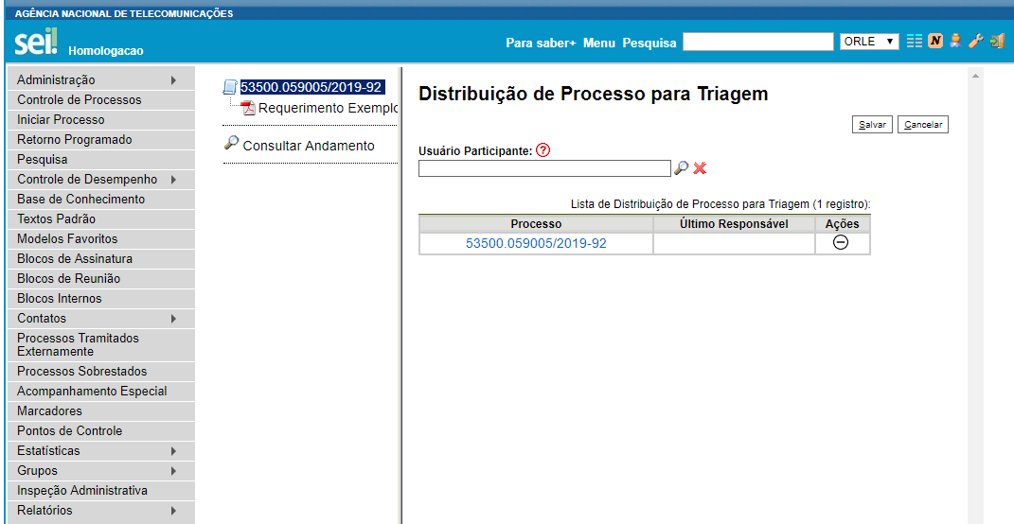
Processo no SEI > Detalhamento do Processo > Distribuir
A funcionalidade de distribuir o processo é semelhante a funcionalidade que aparece na tela de Distribuição Geral.

Slide 43
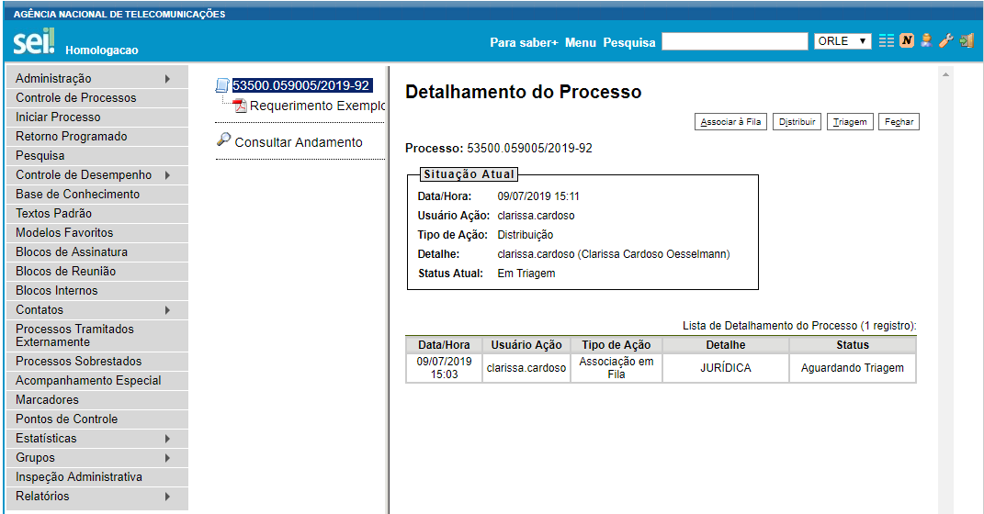
Processo no SEI > Detalhamento do Processo
Todas as ações passadas são apresentadas na tabela.
É apresentado a Data/Hora da ação, o usuário que realizou a ação, o Tipo de Ação, algum Detalhe sobre essa Ação e o Status que o processo ficou quando a ação foi realizada.

Slide 44
Processo no SEI > Detalhamento do Processo
Ao entrar no status “Em Triagem” o processo disponibiliza a tela de realização da tarefa Triagem.

Slide 45
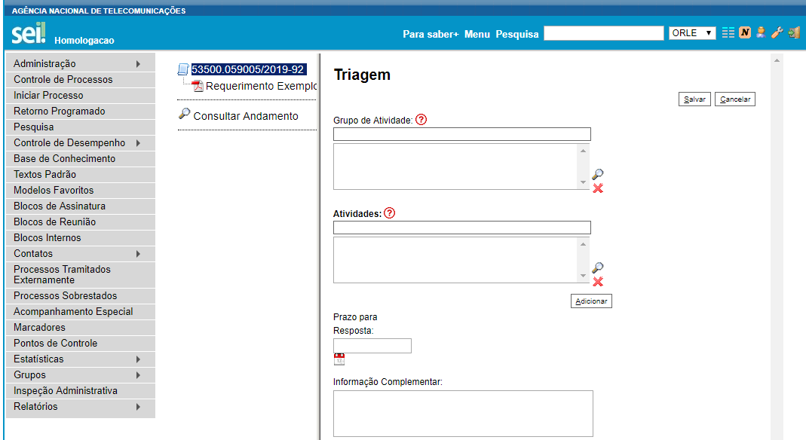
Processo no SEI > Detalhamento do Processo > Triagem
Na Tela de Triagem é onde serão indicadas quais as atividades que devem ser feitas no processo.

Slide 46
Processo no SEI > Detalhamento do Processo > Triagem
Selecionar um Grupo de Atividades que irá filtrar as Atividades.

Slide 47
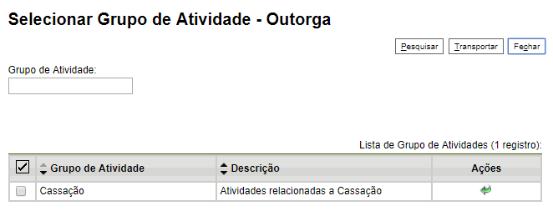
Processo no SEI > Detalhamento do Processo > Triagem
São apresentados os Grupos de Atividades que foram parametrizados para a Tipologia do Processo e para a Fila.

Slide 48
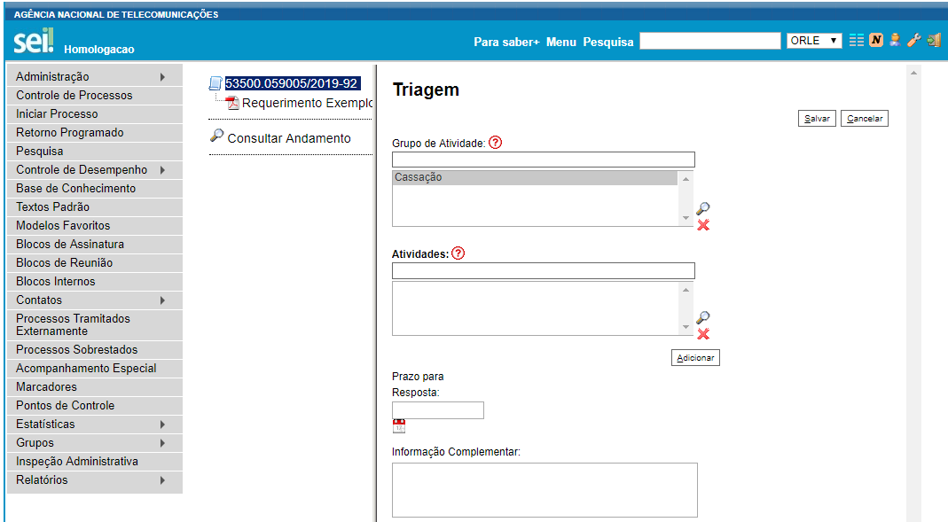
Processo no SEI > Detalhamento do Processo > Triagem
Selecionar uma ou mais Atividades que deverão ser feitas no processo.

Slide 49
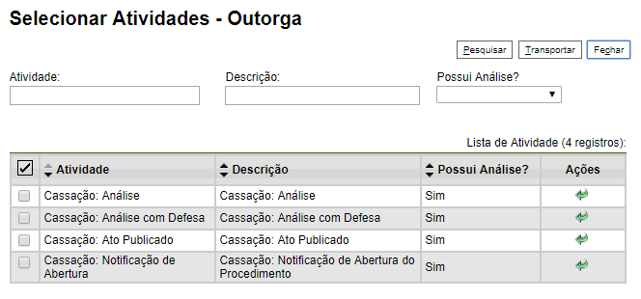
Processo no SEI > Detalhamento do Processo > Triagem
Como foi selecionado um Grupo de Atividades, aparecem na lista somente as Atividades parametrizadas nesse Grupo para esse Tipo de Processo e essa Fila.

Slide 50
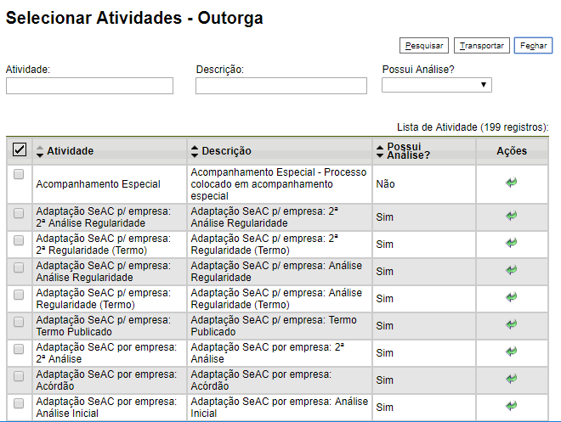
Processo no SEI > Detalhamento do Processo > Triagem
Se um Grupo de Atividades não é selecionado, aparecem todas as Atividades cadastradas no Tipo de Controle.

Slide 51
Processo no SEI > Detalhamento do Processo > Triagem
As Atividades podem ser filtradas por nome, Descrição ou se é uma Atividade que exige Análise.

Slide 52
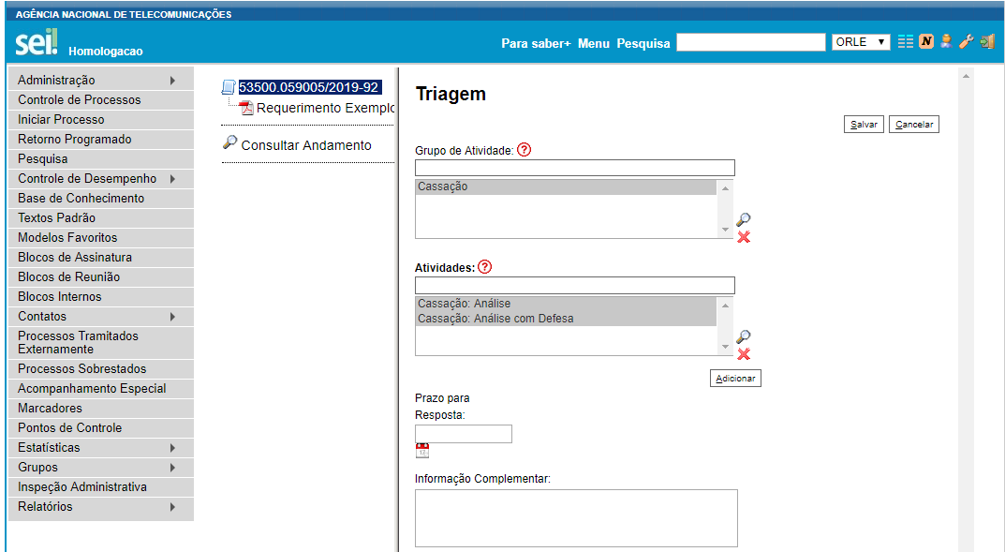
Processo no SEI > Detalhamento do Processo > Triagem
Podem ser selecionadas uma ou mais atividades mas elas só serão consideradas ao serem Adicionadas.

Slide 53
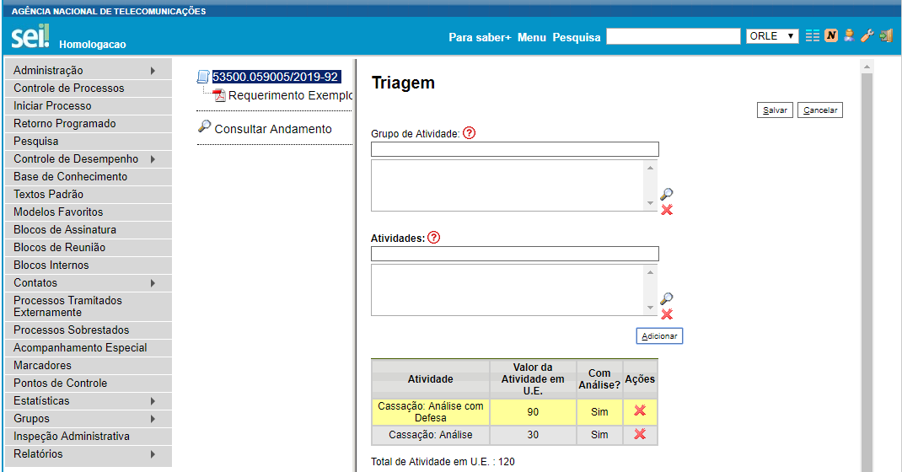
Processo no SEI > Detalhamento do Processo > Triagem
O Grupo de Atividade e as Atividades são limpos. Mas podem ser selecionados novamente se for necessário acrescentar mais atividades.
Podem ser selecionadas uma ou mais atividades mas elas só serão consideradas ao serem Adicionadas.

Slide 54
Processo no SEI > Detalhamento do Processo > Triagem
Também é apresentado um Totalizados com a soma das Unidades de Esforço das Atividades, que será o peso da Análise.
Podem ser selecionadas uma ou mais atividades mas elas só serão consideradas ao serem Adicionadas.
A tabela informa as Atividades que foram selecionadas, com seu valor em Unidades de Esforço e se são atividades com Análise.

Slide 55
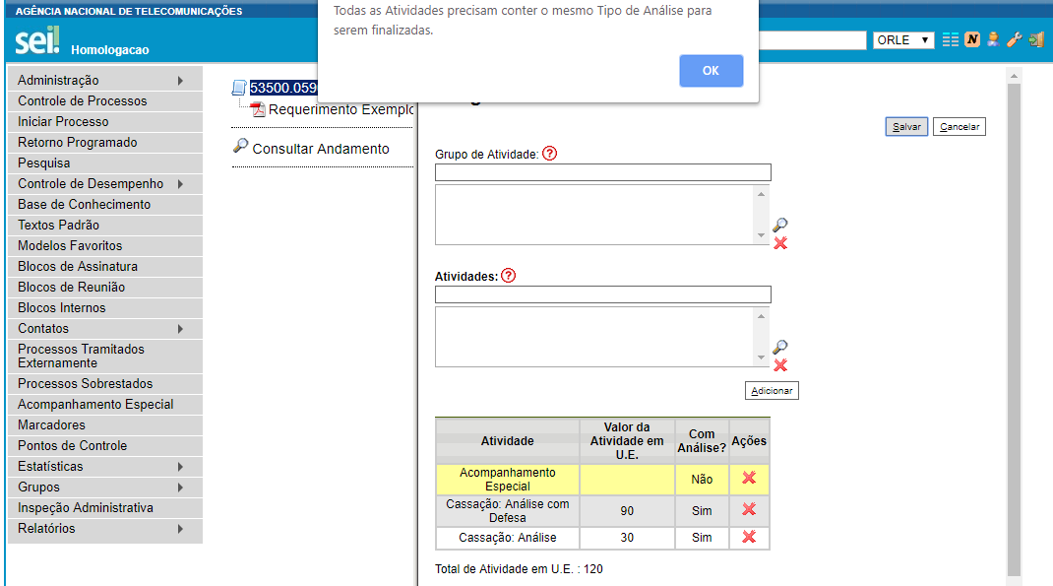
Processo no SEI > Detalhamento do Processo > Triagem
Um processo não pode possuir Atividades Com e Sem Análise. Todas as Atividades devem ser de um Tipo ou de outro.

Slide 56
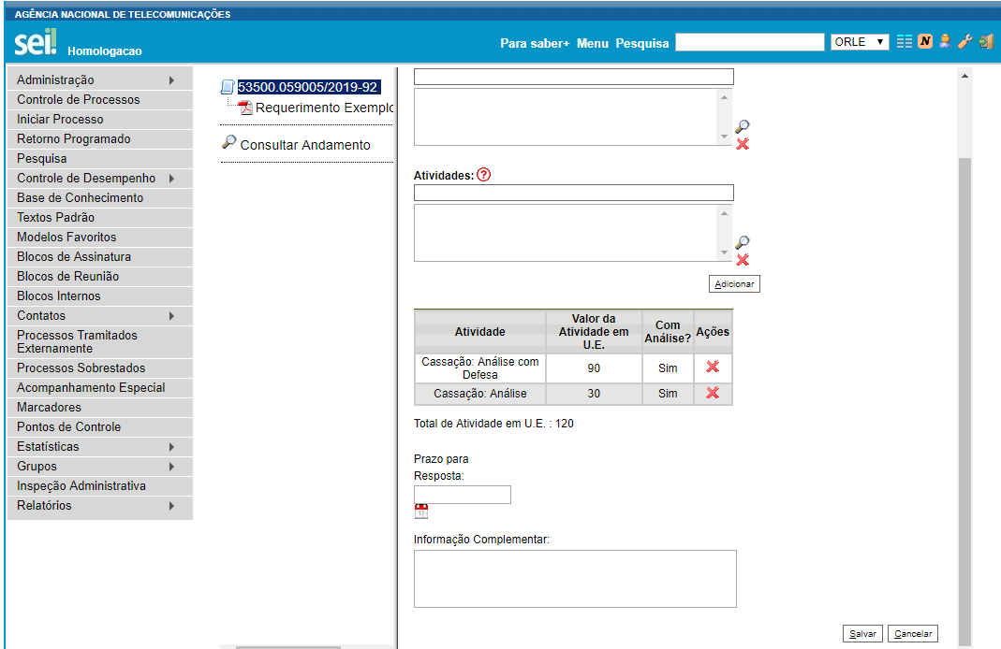
Processo no SEI > Detalhamento do Processo > Triagem
O Campo Prazo para Resposta deve ser preenchido quando o processo tem uma data para resposta específica. Não deve ser confundido com o Prazo para entrega de cada tarefa.

Slide 57
Processo no SEI > Detalhamento do Processo > Triagem
Esse campo pode conter informações que deseja acrescentar que poderão ser vistas na Análise e/ou Revisão.

Slide 58
Processo no SEI > Detalhamento do Processo > Triagem
Esse campo pode conter informações que deseja acrescentar que poderão ser vistas na Análise e/ou Revisão.

Slide 59

Processo no SEI > Detalhamento do Processo
Triagem feita, no campo de Detalhe aparecem quais as Atividades triadas. Como o processo foi triado com atividades com Análise ele vai para o Status “Aguardando Análise”

Slide 60

Processo no SEI > Detalhamento do Processo
Quando é distribuído para Análise, o status fica “Em Análise”.

Slide 61
Processo no SEI > Detalhamento do Processo
A Triagem fica disponível para Consulta.

Slide 62
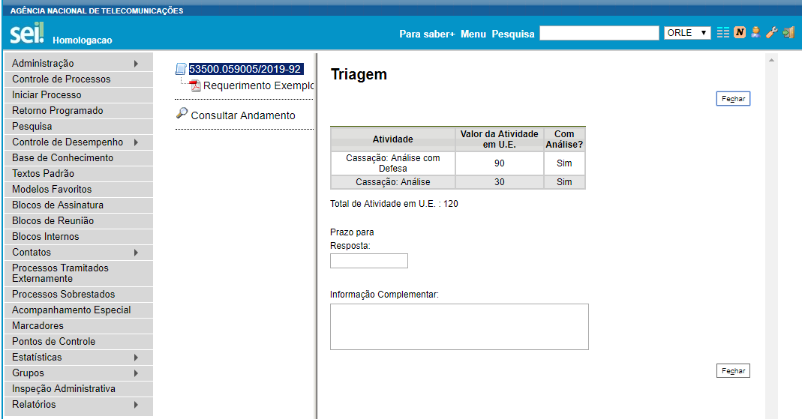
Processo no SEI > Detalhamento do Processo
A Triagem fica disponível para Consulta.

Slide 63
Processo no SEI > Detalhamento do Processo
Ao entrar no status “Em Análise” o processo disponibiliza a tela de realização da tarefa Análise.

Slide 64
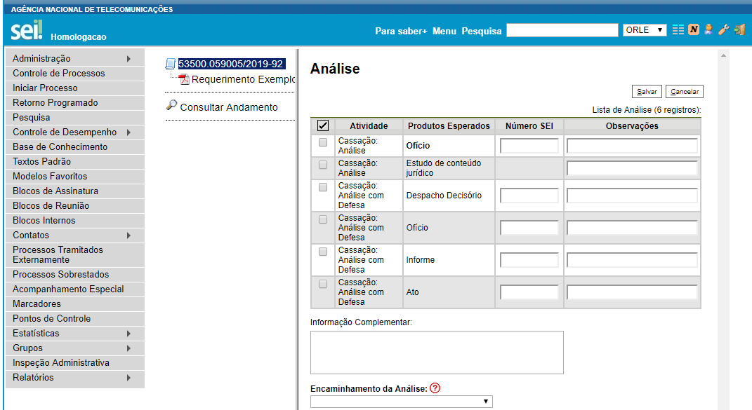
Processo no SEI > Detalhamento do Processo > Análise
A tela de Análise do Módulo será utilizada para indicar qual o resultado da Análise feita. A Análise e geração de documentos não será feita pelo Módulo.

Slide 65
Processo no SEI > Detalhamento do Processo > Análise
A tela de Análise apresenta as Atividades que foram indicadas que devem ser feitas e quais os documentos que estão sendo esperados.

Slide 66
Processo no SEI > Detalhamento do Processo > Análise
Os Produtos Esperados em Negrito são obrigatórios.

Slide 67
Processo no SEI > Detalhamento do Processo > Análise
Os Produtos que possuem campo Número SEI são esperados de serem gerados pelo SEI. Os que não possuem são os Produtos cadastrados por fora.

Slide 68
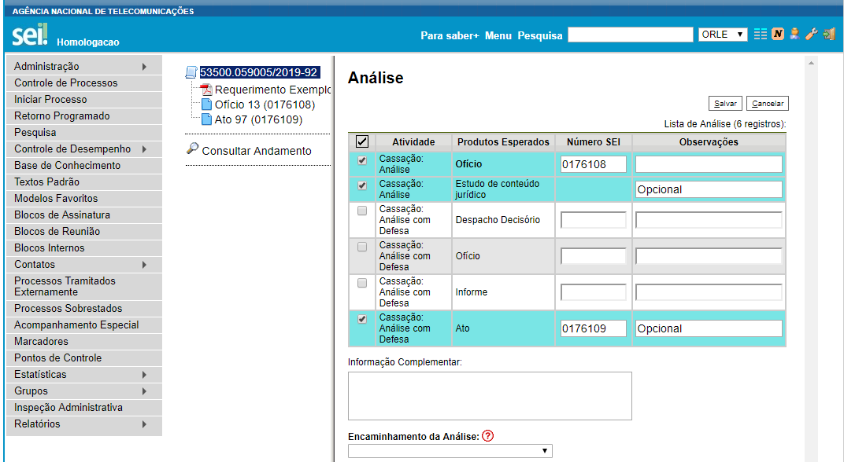
Processo no SEI > Detalhamento do Processo > Análise
Para informar que um produto foi entregue basta marcar na lateral.

Slide 69
Processo no SEI > Detalhamento do Processo > Análise
Se o documento for do SEI será necessário preencher o campo com o número do SEI. Será verificado se o número do SEI corresponde ao documento esperado e se está no processo em questão.

Slide 70
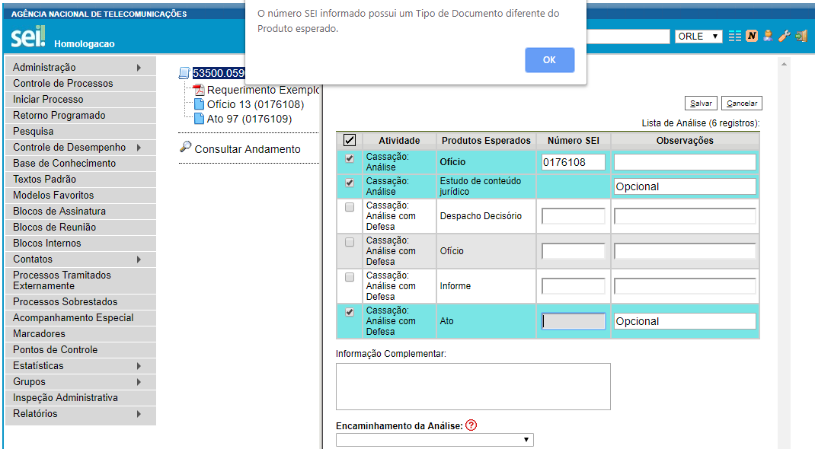
Processo no SEI > Detalhamento do Processo > Análise
Mensagem de erro quando o número do SEI não corresponde ao documento correto.

Slide 71
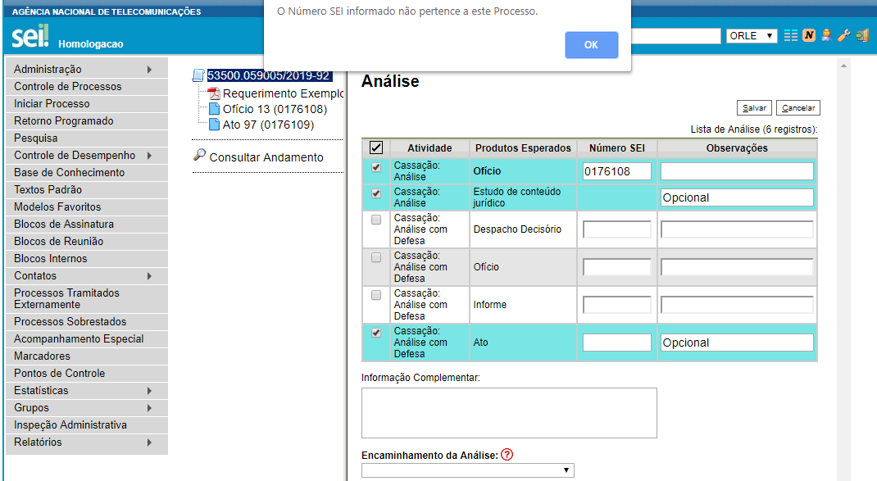
Processo no SEI > Detalhamento do Processo > Análise
Mensagem de erro quando o número do SEI corresponde a um documento que não está nesse processo.

Slide 72
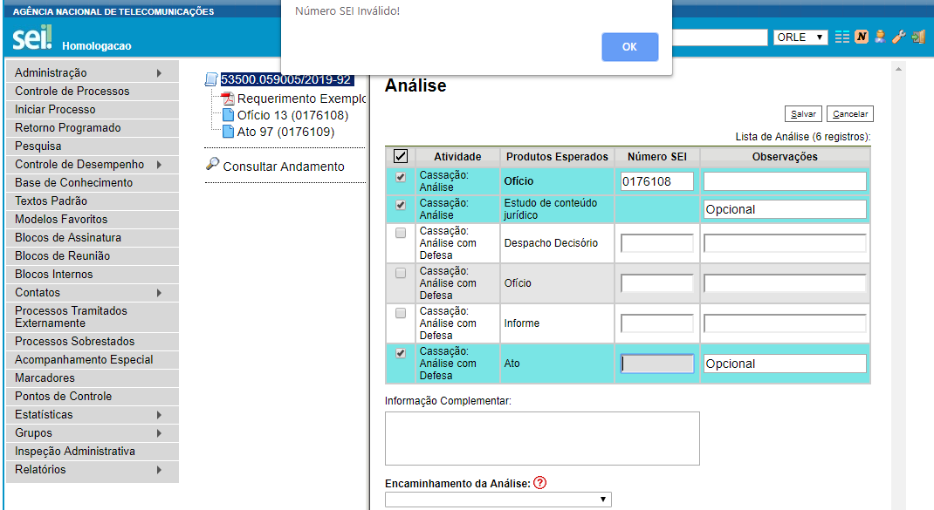
Processo no SEI > Detalhamento do Processo > Análise
Mensagem de erro quando o número do SEI não existe.

Slide 73
Processo no SEI > Detalhamento do Processo > Análise
O Campo Observações pode ser preenchido ou não, com indicações sobre cada produto.

Slide 74
Processo no SEI > Detalhamento do Processo > Análise
Além disso, podem ser colocadas mais informações Complementares.

Slide 75
Processo no SEI > Detalhamento do Processo > Análise
Indica qual o encaminhamento que será dado pelo processo. Se o processo for para revisão será o que vai acontecer após a revisão. Se não for para revisão é o que vai ocorrer após a análise.

Slide 76
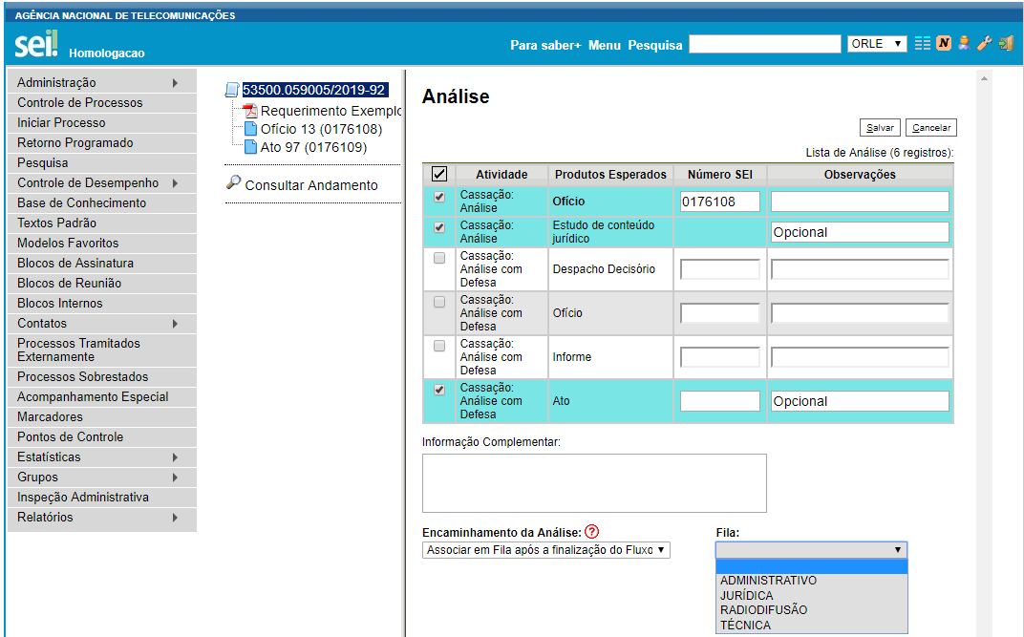
Processo no SEI > Detalhamento do Processo > Análise
Se o que deve ser feito com o processo é Associar em Fila após a Finalização do Fluxo, então um campo com as possíveis Filas aparece.

Slide 77
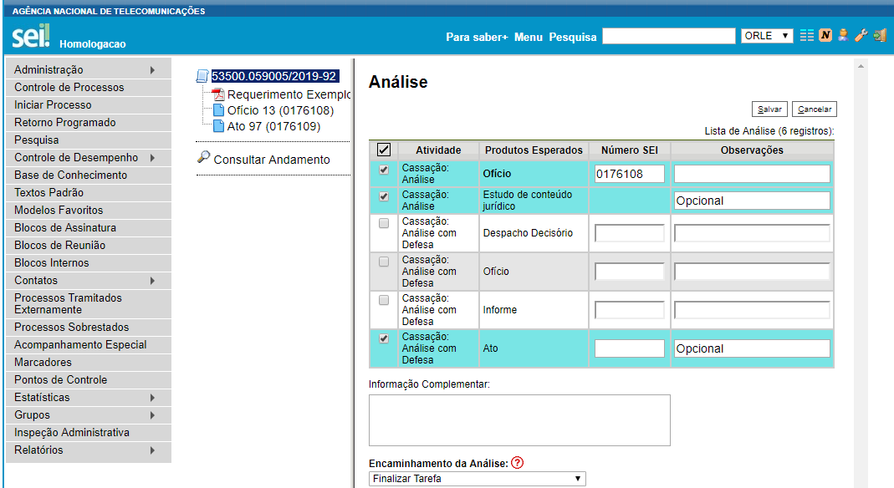
Processo no SEI > Detalhamento do Processo > Análise
Outra opção é que a Tarefa seja Finalizada. Assim o processo irá finalizar o Fluxo no Módulo.

Slide 78
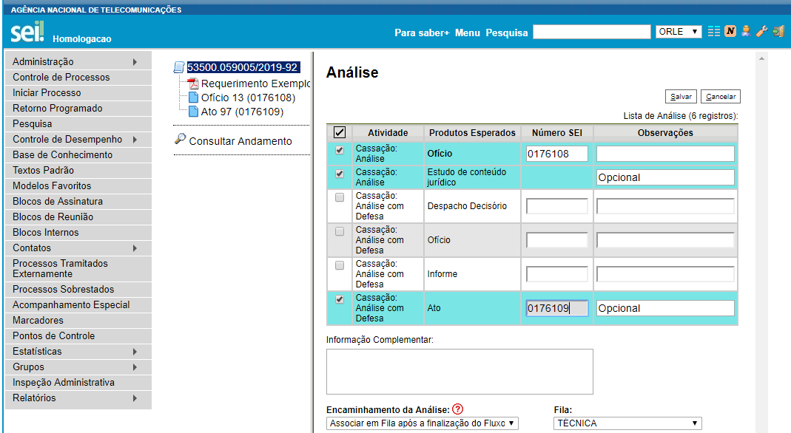
Processo no SEI > Detalhamento do Processo > Análise
Botão para Salvar a Análise feita.

Slide 79

Processo no SEI > Detalhamento do Processo
Análise feita, no campo de Detalhe aparecem quais os Produtos entregues. Como o usuário que realizou a Análise estava com uma Percentual de Revisão de 100 o processo foi para o Status “Aguardando Revisão”.

Slide 80
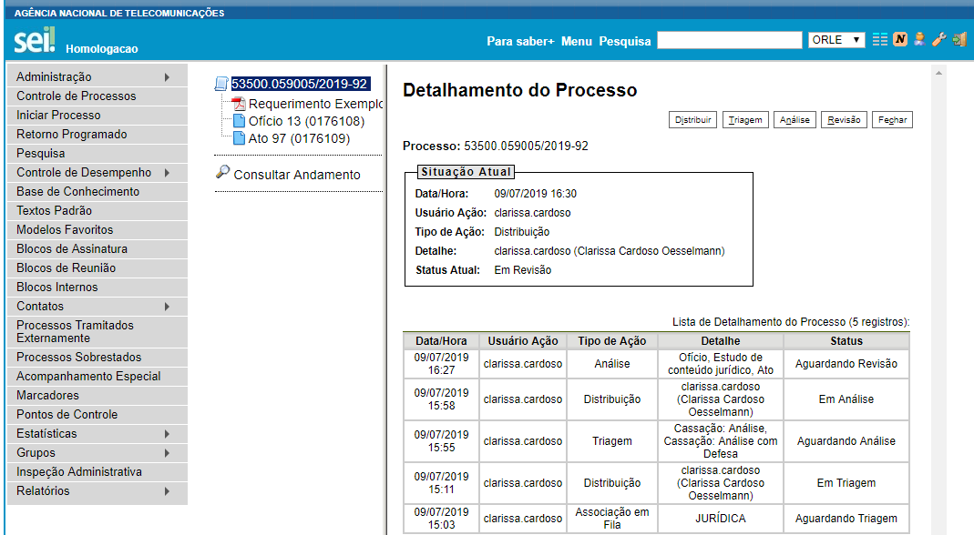
Processo no SEI > Detalhamento do Processo
Quando é distribuído para Revisão, o status fica “Em Revisão”.

Slide 81
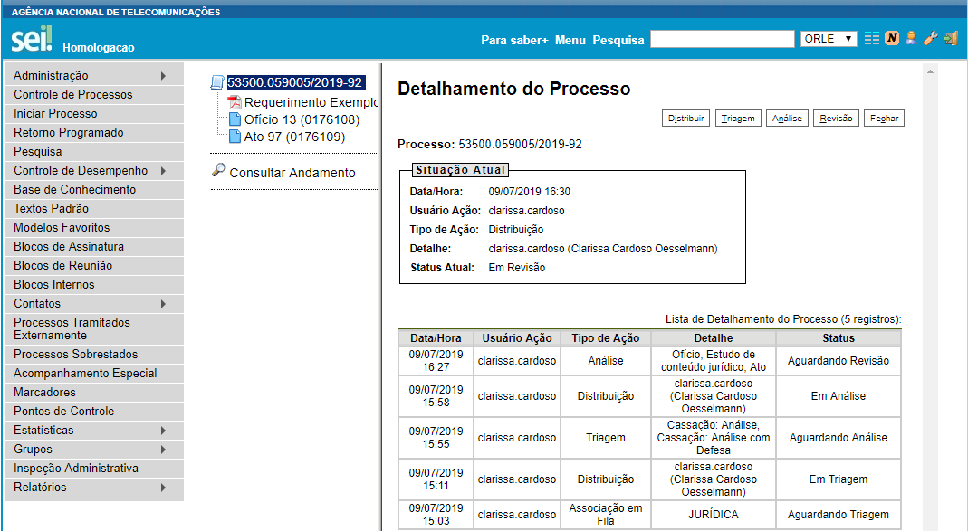
Processo no SEI > Detalhamento do Processo
A Análise fica disponível para Consulta.

Slide 82
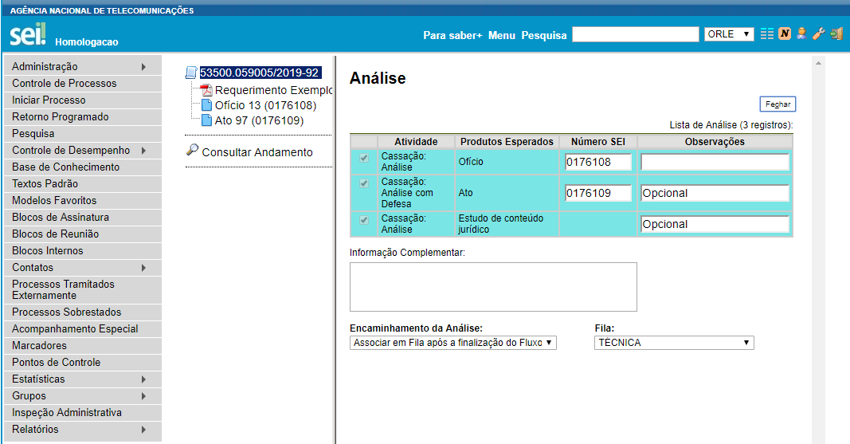
Processo no SEI > Detalhamento do Processo
A Análise fica disponível para Consulta.

Slide 83
Processo no SEI > Detalhamento do Processo
Ao entrar no status “Em Revisão” o processo disponibiliza a tela de realização da tarefa Revisão.

Slide 84
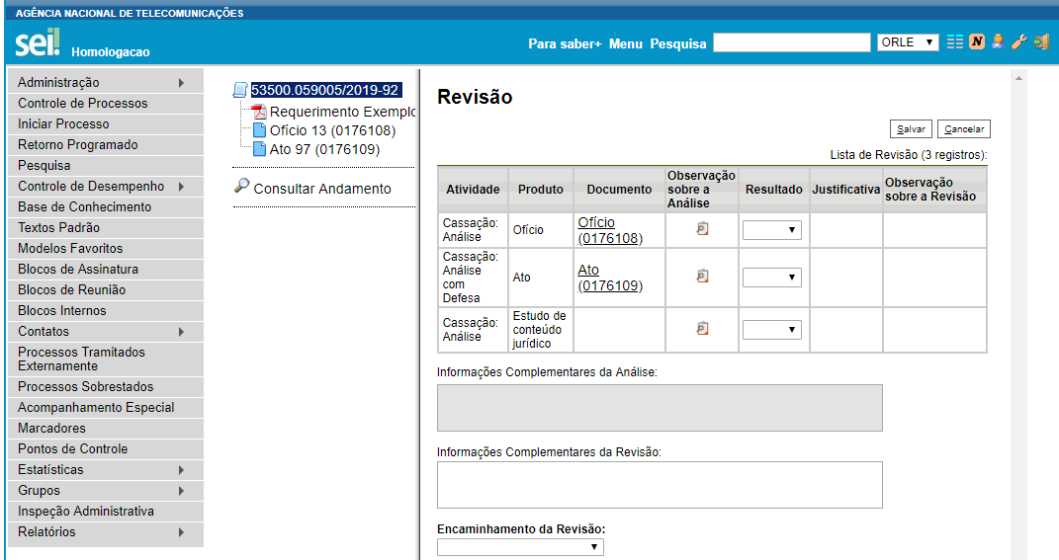
Processo no SEI > Detalhamento do Processo > Revisão
A tela de Revisão do Módulo será utilizada para indicar qual o resultado da Revisão da Análise feita.

Slide 85
Processo no SEI > Detalhamento do Processo > Revisão
A tabela apresenta para casa Atividade qual o produto que era esperado e qual foi entregue.

Slide 86
Processo no SEI > Detalhamento do Processo > Revisão
Quando o Documento entregue for do SEI é possível clicar e abrir o documento.

Slide 87
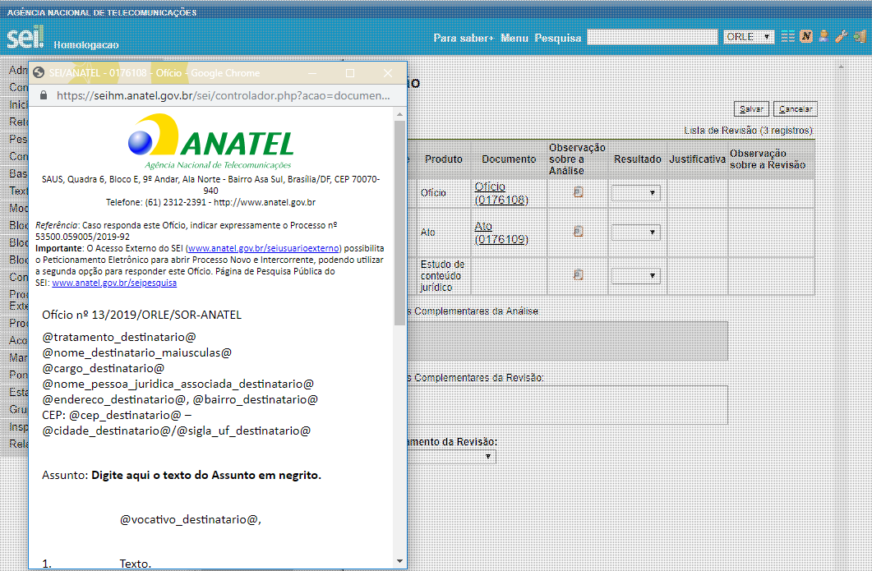
Processo no SEI > Detalhamento do Processo > Revisão
Documento aberto a partir da tela de Revisão.

Slide 88
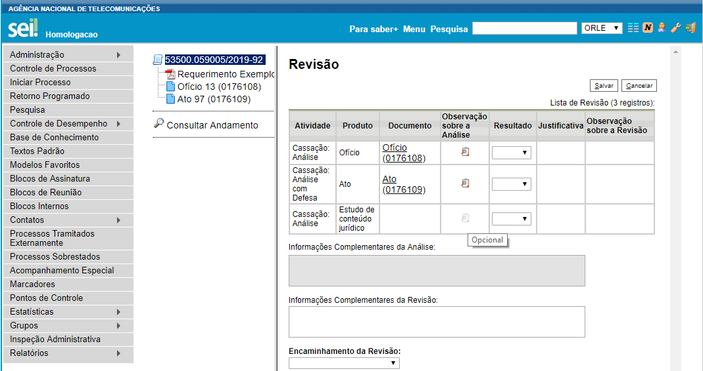
Processo no SEI > Detalhamento do Processo > Revisão
Ao passar o mouse por cima do ícone é possível ver a observação que foi deixada para cada produto.

Slide 89
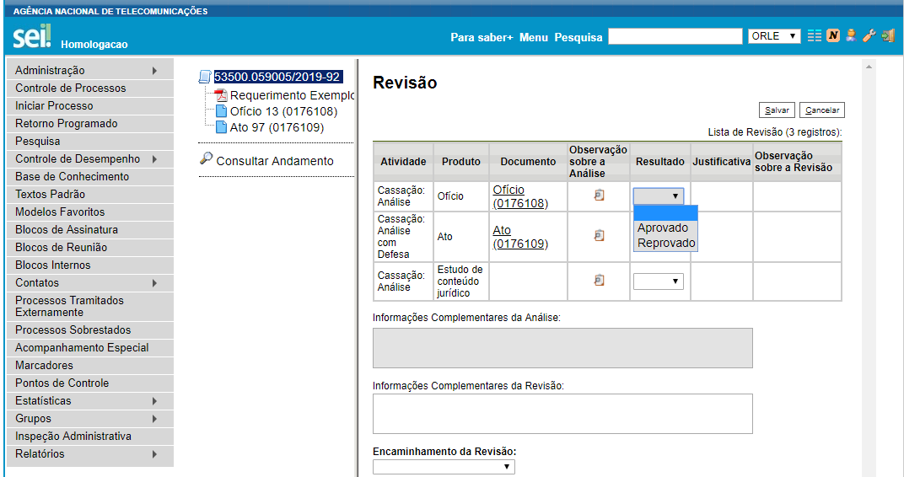
Processo no SEI > Detalhamento do Processo > Revisão
Para cada Produto a Revisão terá que indicar qual o Resultado dentre os que foram cadastrados para o Tipo de Controle.

Slide 90
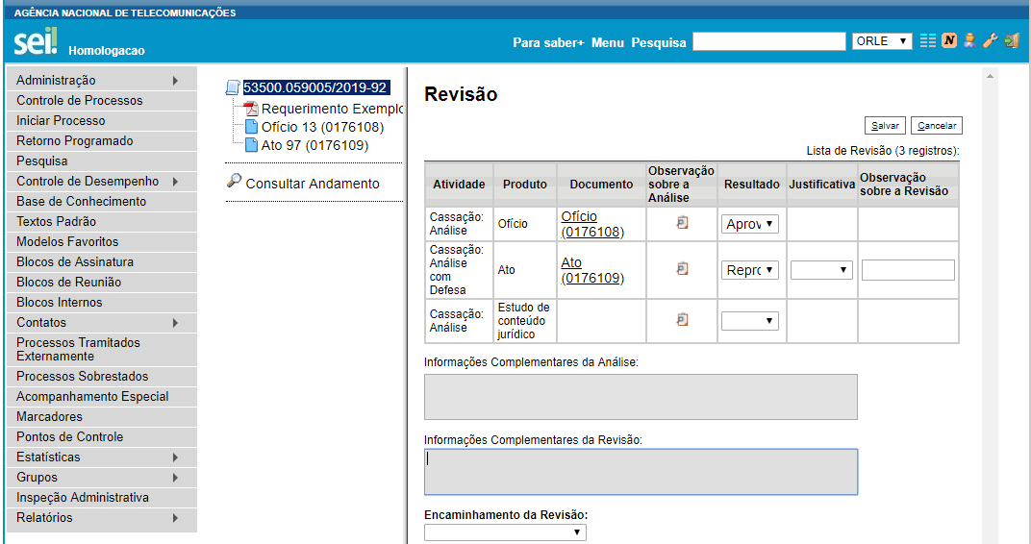
Processo no SEI > Detalhamento do Processo > Revisão
Se for selecionado um resultado que exige uma Justificativa os campos de Justificativa e Observação ficarão disponíveis.

Slide 91
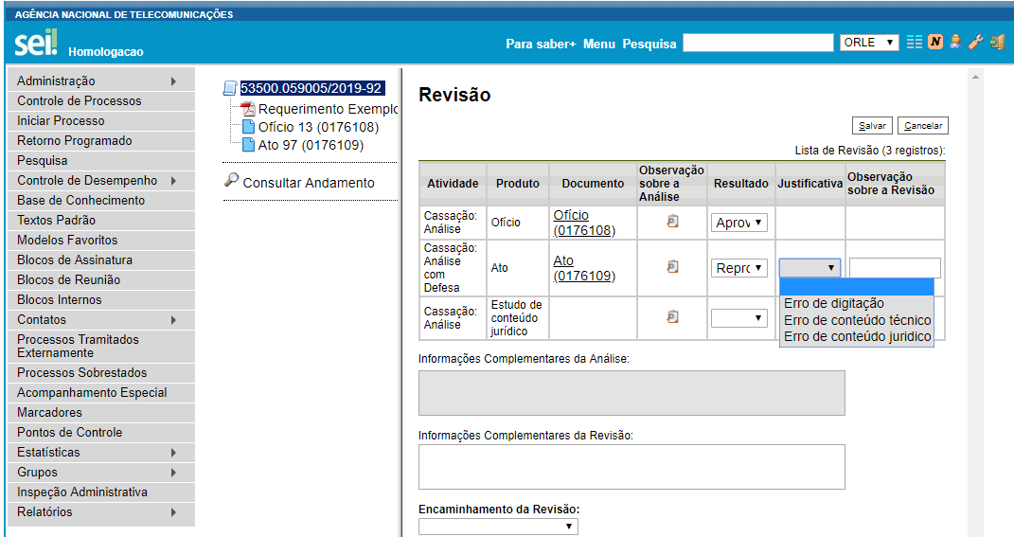
Processo no SEI > Detalhamento do Processo > Revisão
A Justificativa deve ser selecionada entre as que foram cadastradas para o Tipo de Controle.

Slide 92

Processo no SEI > Detalhamento do Processo > Revisão
Campo aberto para colocar alguma observação sobre a Revisão.

Slide 93
Processo no SEI > Detalhamento do Processo > Revisão
Se o Analista escreveu algo na Informação Complementar irá aparecer para o Revisor.

Slide 94
Processo no SEI > Detalhamento do Processo > Revisão
O Revisor também pode escrever alguma Informação Complementar.

Slide 95

Processo no SEI > Detalhamento do Processo > Revisão
O campo irá indicar o que deve ser feito com o processo.

Slide 96

Processo no SEI > Detalhamento do Processo > Revisão
Salvar a Revisão.

Slide 97

Processo no SEI > Detalhamento do Processo
Revisão feita, no campo de Detalhe aparece qual o Encaminhamento da Revisão.

Slide 98
Processo no SEI > Detalhamento do Processo
Como o Encaminhamento da Revisão foi retornar para o Responsável, o processo é atribuído para o usuário que fez a Análise. E o Status fica “Em Correção de Análise”.

Slide 99
Processo no SEI > Detalhamento do Processo
A Análise fica disponível para Consulta.

Slide 100

Processo no SEI > Detalhamento do Processo
A Revisão fica disponível para Consulta.

Slide 101
Processo no SEI > Detalhamento do Processo
Ao entrar no status “Em Correção de Análise”, a tela de Análise fica aberta para Edição.

Slide 102

Processo no SEI > Detalhamento do Processo > Correção Análise
A tela de Análise fica disponível para edição e com as mesmas funcionalidades anteriores.

Slide 103
Processo no SEI > Detalhamento do Processo > Correção Análise
Existe um botão para consultar a Revisão.

Slide 104

Processo no SEI > Detalhamento do Processo > Correção Análise
A Revisão aparece em uma nova Janela.

Slide 105
Processo no SEI > Detalhamento do Processo > Correção Análise
A Revisão aparece em uma nova Janela.

Slide 106

Processo no SEI > Detalhamento do Processo > Correção Análise
Após as alterações realizadas a Análise deve ser Salva.

Slide 107

Processo no SEI > Detalhamento do Processo
Após a Correção da Análise o processo retorna para Revisão e é como se fosse uma Revisão nova.

Slide 108

Processo no SEI > Detalhamento do Processo > Revisão
A revisão é feita novamente. E o encaminhamento é definido.

Slide 109

Processo no SEI > Detalhamento do Processo
A diferença quando o processo Volta para a Fila é que o processo poderá ser distribuído para a Correção da Análise para qualquer Analista da fila.

Slide 110

Processo no SEI > Detalhamento do Processo
Mas quando é distribuído o processo possui as mesmas funcionalidades de quando Retorna para o Responsável.

Slide 111

Processo no SEI > Detalhamento do Processo
Após as alterações realizadas a Análise deve ser Salva.

Slide 112
Processo no SEI > Detalhamento do Processo > Análise
Após as alterações realizadas a Análise deve ser Salva.

Slide 113

Processo no SEI > Detalhamento do Processo
Após a Correção da Análise o processo retorna para Revisão e é como se fosse uma Revisão nova.

Slide 114

Processo no SEI > Detalhamento do Processo
Mesmo com algum Resultado com Justificativa o Fluxo do Processo pode ser Finalizado.

Slide 115
Processo no SEI > Detalhamento do Processo > Revisão
Mesmo com algum Resultado com Justificativa o Fluxo do Processo pode ser Finalizado.

Slide 116

Processo no SEI > Detalhamento do Processo
Quando o Fluxo é Finalizado, o atendimento desse processo é considerado finalizado.

Slide 117
Processo no SEI > Detalhamento do Processo
Como no Encaminhamento da Análise havia sido informado que o processo deveria ser Associado a uma nova Fila, o sistema já associou a fila informada.

Slide 118

Processo no SEI > Detalhamento do Processo
O histórico irá apresentar em cores diferentes os andamentos de atendimentos diferentes.

Slide 119
Processo no SEI > Detalhamento do Processo
O histórico irá apresentar em cores diferentes os andamentos de atendimentos diferentes.

Slide 120

Processo no SEI > Detalhamento do Processo > Triagem
Quando são triadas atividades que não precisam ir para a Análise, é adicionado um campo na Triagem com o encaminhamento da Triagem.

Slide 121

Processo no SEI > Detalhamento do Processo > Triagem
O Encaminhamento da Triagem funciona de forma semelhante ao Encaminhamento da Análise.

Slide 122

Processo no SEI > Detalhamento do Processo
Como o usuário que realizou a Triagem estava com um Percentual de Revisão de 100 o processo foi para o Status “Aguardando Revisão”.

Slide 123

Processo no SEI > Detalhamento do Processo > Revisão
A Tela de Revisão tem as mesmas funcionalidades que anteriormente. Só que agora só aparecem na tabela as atividades, uma vez que não teve nenhum produto entregue.

Slide 124

Processo no SEI > Detalhamento do Processo
Similar ao que havia acontecido na Correção da Análise, o processo retorna para o usuário que realizou a triagem e fica no Status “Em Correção de Triagem”, com a Triagem disponível para edição.

Slide 125

Processo no SEI > Detalhamento do Processo > Correção Triagem
É possível ver a Revisão.

Slide 126
Processo no SEI > Detalhamento do Processo > Correção Triagem
E salvar após as correções.

Slide 127

Processo no SEI > Detalhamento do Processo
Após a Correção da Triagem o processo retorna para Revisão e é como se fosse uma Revisão nova.

Slide 128
Processo no SEI > Detalhamento do Processo
Após a Correção da Triagem o processo retorna para Revisão e é como se fosse uma Revisão nova.

Slide 129

Processo no SEI > Detalhamento do Processo > Revisão
Salvar o Resultado da Revisão.

Slide 130

Processo no SEI > Detalhamento do Processo
Quando o encaminhamento da Triagem ou Análise é Finalizar a tarefa e o resultado da Revisão é Finalizar o Fluxo, então o atendimento no Módulo é concluído. O processo continua aberto no SEI.

Slide 131

Processo no SEI > Detalhamento do Processo
Se o processo estiver associado a alguma Fila não será possível concluir o processo.

Slide 132

Processo no SEI > Detalhamento do Processo
Mas se o processo não estiver associado a nenhuma Fila então é possível Concluir. O ícone do Módulo de Utilidades – Controle de Desempenho ainda fica disponível para consulta.

Slide 133
Processo no SEI > Detalhamento do Processo
Isso vale para concluir, anexar, sobrestar e etc.

